Slide 1
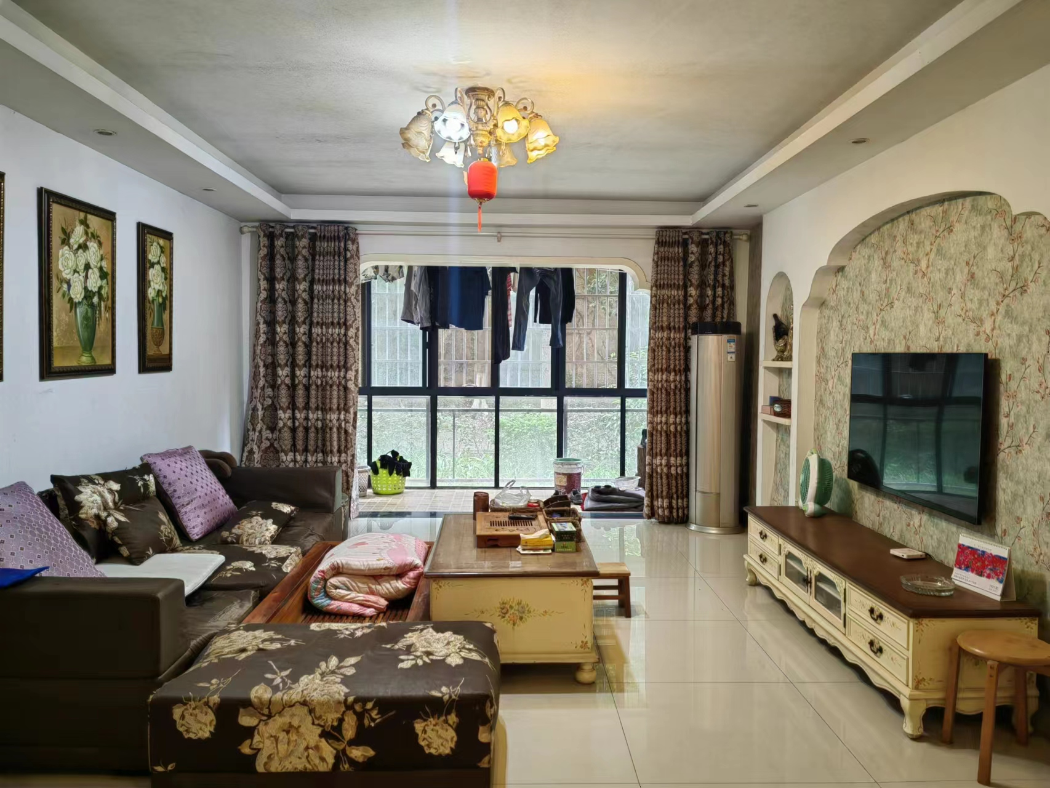
售
世纪嘉苑
3室2厅2卫
￥73.8万
卖点：南北通透 双阳台
电梯1楼
面积：136㎡

Slide 2
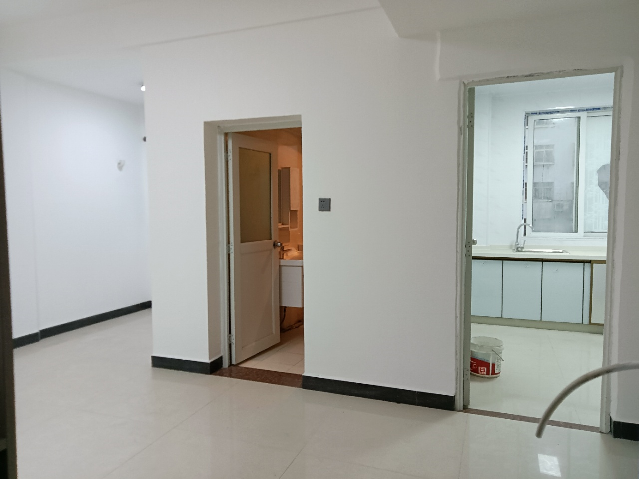
售
香江城公寓
1室1厅1卫
￥22.8万
卖点：精空 适合投资
房东急卖 出价就谈
面积：44.08㎡

Slide 3
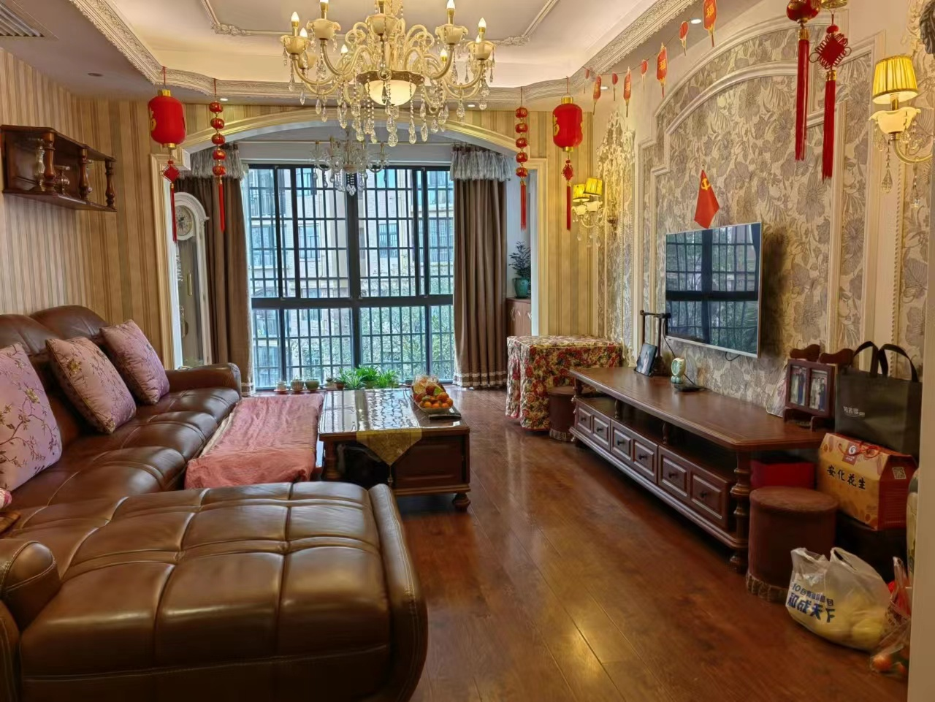
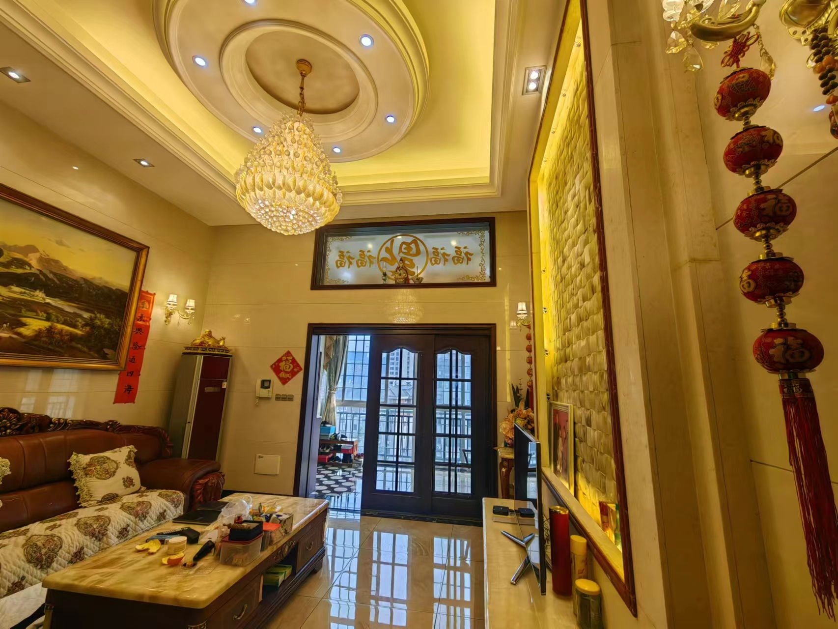
售
奥地利春天
3室2厅2卫
￥76.8万
卖点：益阳大道华天旁边步电梯三楼 百平露台 全屋中央空调加地暖 装修保养好
面积：131.59㎡

Slide 4
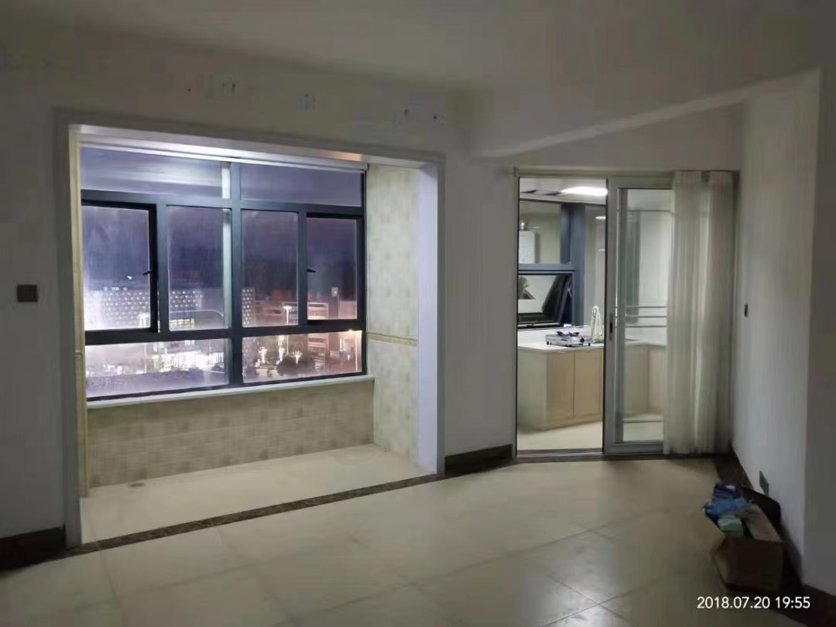
售
梓湖公馆
1室1厅1卫
￥28.8万
卖点：梓湖公馆 有单独厨房 带阳台保养非常好 可拎包入住
面积：53㎡

